Slide 1
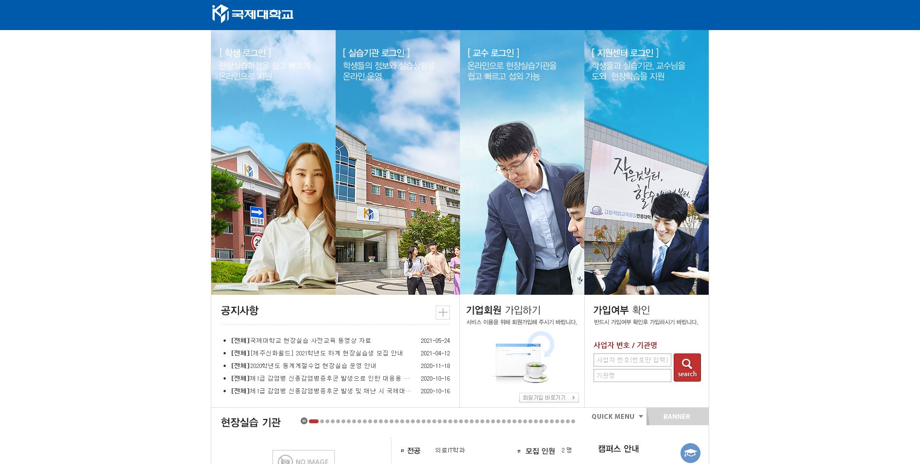
① 학생 로그인 클릭 후
포털사이트 아이디로 로그인

Slide 2
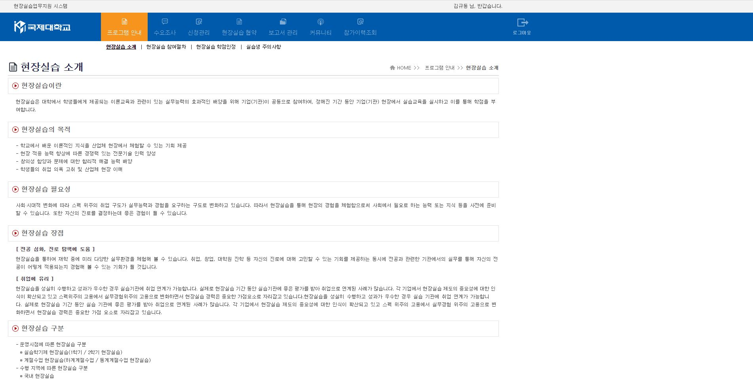
② 신청 관리 클릭

Slide 3
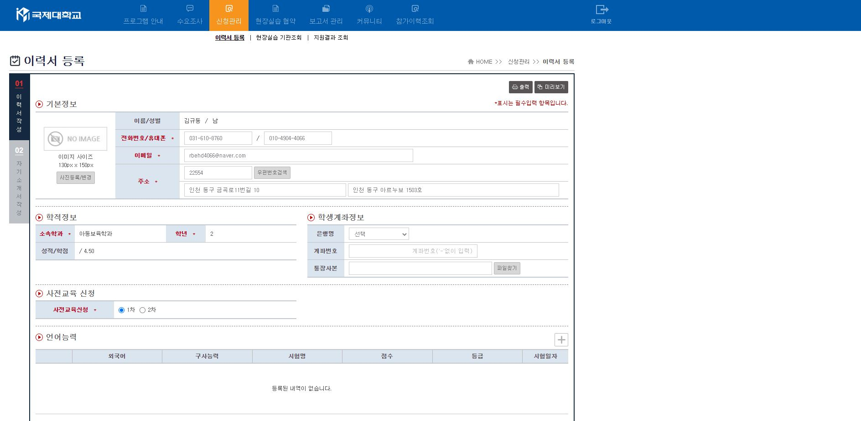
③ 신청관리 - > 이력서 등록 클릭
④ 이력서 작성
★ 빨간색으로 표시 된 곳은 필수 작성 입니다.
★ 성의있게 작성 해 주세요.
★ 사전교육 신청은 1차로 신청 해 주세요.
⑤ 자기소개서 작성
★ 2번의 자기소개서 작성 클릭 후 자기소개서
작성 해 주세요.
★ 실습 기관에서 확인 하는 이력서와 자기소개서
입니다. 최소 3줄 이상은 작성 부탁드립니다.

Slide 4
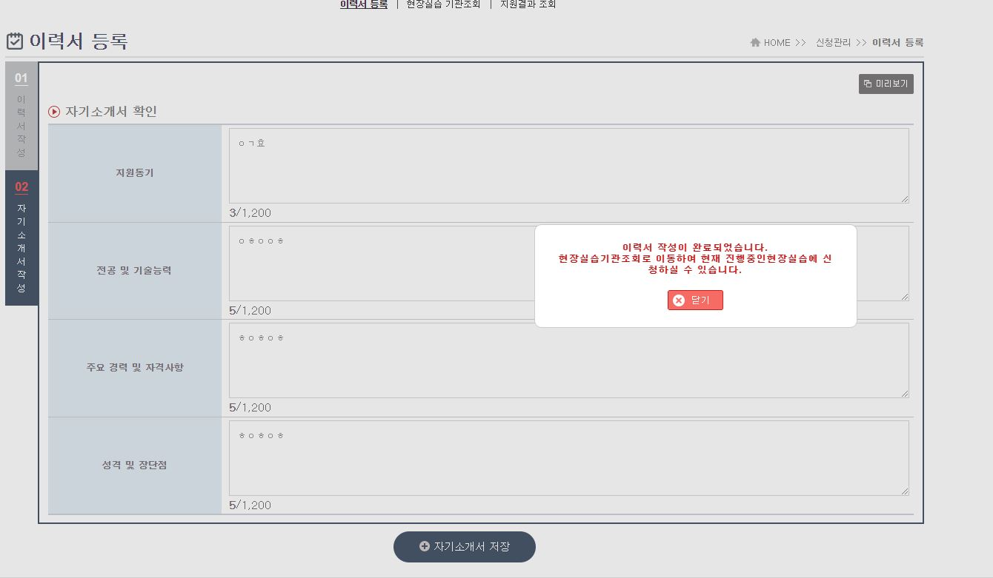
⑥ 이력서 / 자기소개서 모두 작성 되면 보기와 같은 창이 뜹니다.
닫기 누르면 바로 “현장실습 기관조회＂로 넘어가게 됩니다.
만약에 넘어가지 않았을 경우에는 “현장실습 기관조회“ 클릭하시면 됩니다.

Slide 5
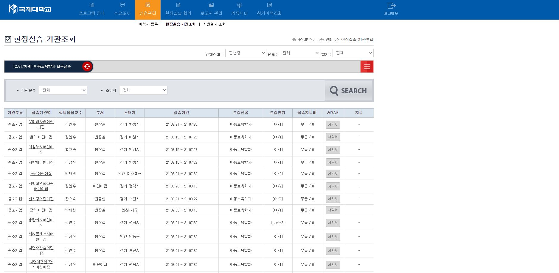
현장실습 기관조회 클릭 후
⑧ 본인이 실습 나가는 어린이집을 찾고,
⑨ 서약서 동의 후 지원하기 클릭

